Slide 1
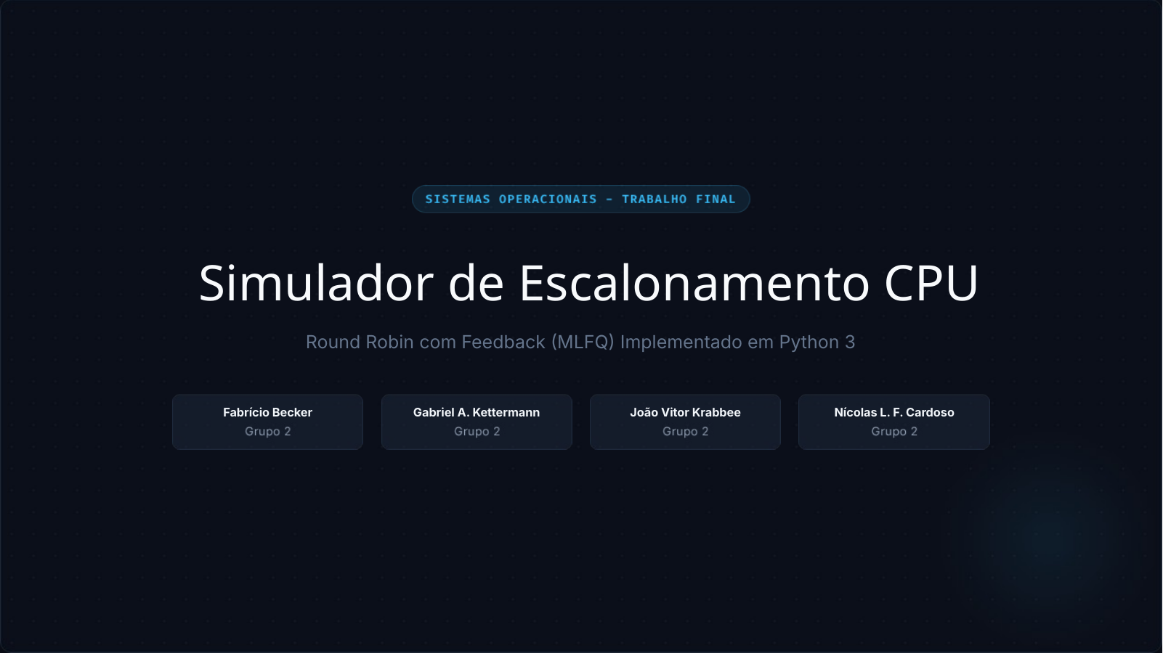
Notes:
Abrir com o título e os integrantes. Não explicar conteúdo ainda; passar para o roteiro em seguida. Tempo sugerido: 20 segundos.

Slide 2

Roteiro da apresentação
VISÃO GERAL
20 MIN
A apresentação foi reorganizada exatamente nas sessões e tempos indicados na proposta.
01
Contexto
2 min
Objetivo do trabalho e linguagem usada.
02
Algoritmo
5 min
Filas, quantum, feedback e I/O.
03
Implementação
5 min
PCB, estruturas de dados e fluxo.
04
Execução
3 min
Como o projeto compila/interpreta e executa; Docker bônus.
05
Demonstração
5 min
Execução real e explicação da saída.
Ideia da apresentação: mostrar o projeto real, com as escolhas do grupo e os pontos que a professora pediu para avaliar.
Sessões oficiais da apresentação: 2 + 5 + 5 + 3 + 5 minutos
Notes:
Explicar que os slides foram montados seguindo a divisão solicitada nas instruções do trabalho. Esta tela organiza o tempo de fala do grupo.

Slide 3
Contexto: o que nós construímos
CONTEXTO
2 MIN
Objetivo e linguagem usada.
NOSSO OBJETIVO
Simular decisões de um escalonador de SO
Requisitos que aparecem no projeto
O projeto não cria processos reais do sistema operacional. Ele simula processos virtuais e mostra, em uma linha do tempo, como eles passam por CPU, filas de pronto, bloqueio de I/O e finalização.
✓
Round Robin com Feedback
✓
Fila alta, fila baixa e fila de I/O
✓
PCB com PID, PPID, status e prioridade
• implementado em Python 3, sem dependências externas; • foco em legibilidade dos logs para apresentação; • controle por clock lógico, quantum e filas; • entrega com README, relatório e Dockerfile.
✓
Disco, fita magnética e impressora
✓
Preempção, bloqueio e finalização
✓
Logs e métricas finais
Escolha do grupo: manter o simulador simples, rastreável e fácil de demonstrar no terminal.
github.com/JKrabbee/sisop-round-robin
Notes:
Sessão Contexto: explicar objetivo e linguagem usada. Reforçar que é uma simulação didática, não processos reais do SO. Duração aproximada: 2 minutos considerando slide 2 e 3.

Slide 4
Algoritmo: Round Robin com Feedback
ALGORITMO
5 MIN
Filas, quantum, feedback e I/O.
NOVO
FILA ALTA
CPU
FIM
criado em t=0
primeira escolha
executa até 3u
tempo restante = 0
feedback: rebaixamento
FILA BAIXA
se esgotar quantum
• A fila ALTA sempre tem preferência sobre a fila BAIXA. • Cada processo ocupa a CPU por no máximo um quantum. • Se não finalizar e não pedir I/O, volta para BAIXA. • Se pedir I/O, fica BLOQUEADO e retorna conforme o dispositivo.
github.com/JKrabbee/sisop-round-robin
Notes:
Sessão Algoritmo: apresentar a regra geral do Round Robin com Feedback. Este slide deve ser a explicação conceitual antes de mostrar os parâmetros do código.

Slide 5
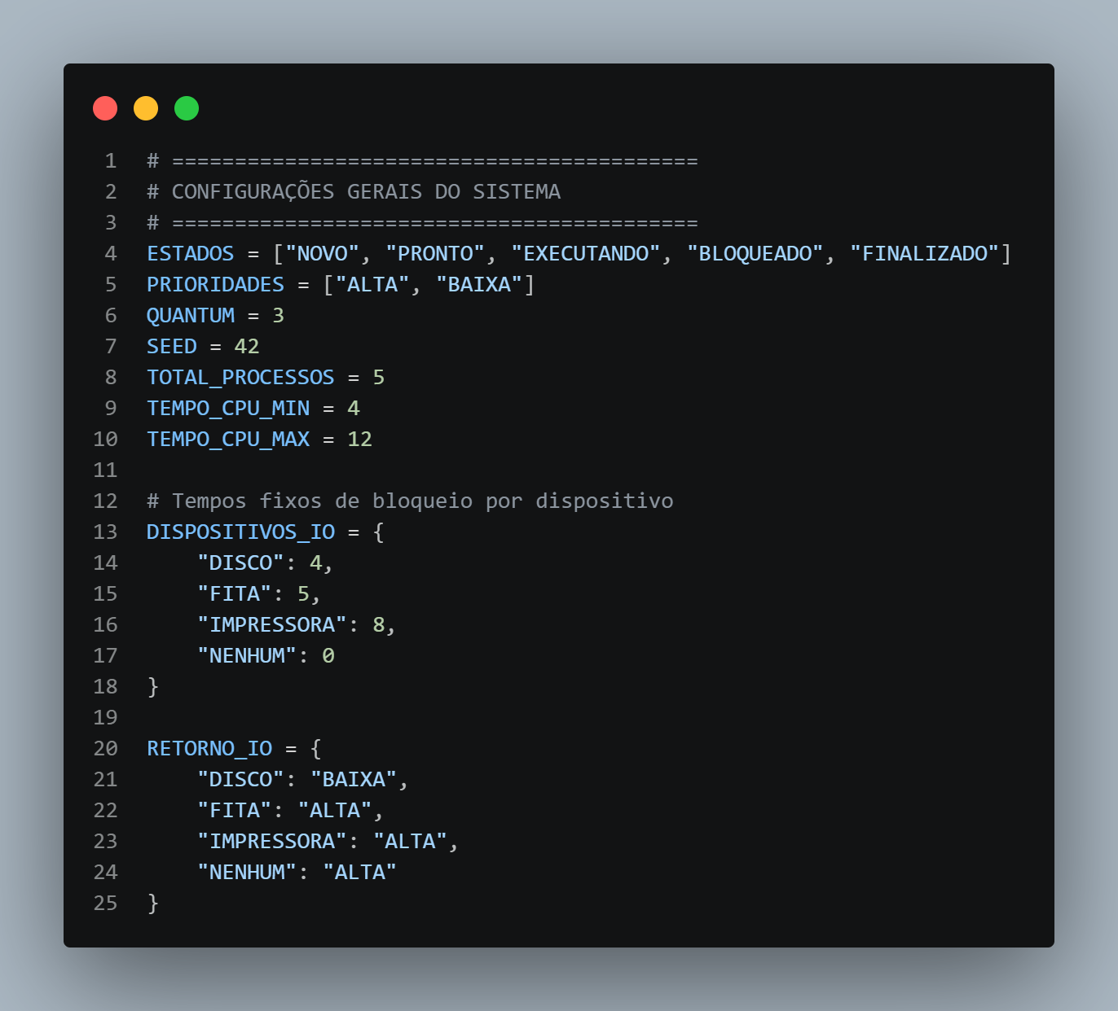
Algoritmo: parâmetros definidos no código
ALGORITMO
5 MIN
A configuração deixa a simulação pequena, reprodutível e fácil de acompanhar.
Premissas do nosso simulador
• 5 processos gerados automaticamente; • seed = 42 para repetir a mesma simulação; • quantum = 3 unidades de tempo; • CPU sorteada entre 4 e 12 unidades; • tempos fixos para DISCO, FITA e IMPRESSORA; • cada processo pode ter no máximo um evento de I/O.
3u
42
5
quantum
seed
processos
github.com/JKrabbee/sisop-round-robin
Notes:
Mostrar a imagem de configurações do sistema. Falar que as decisões foram deixadas explícitas no topo do código para facilitar correção e apresentação.

Slide 6
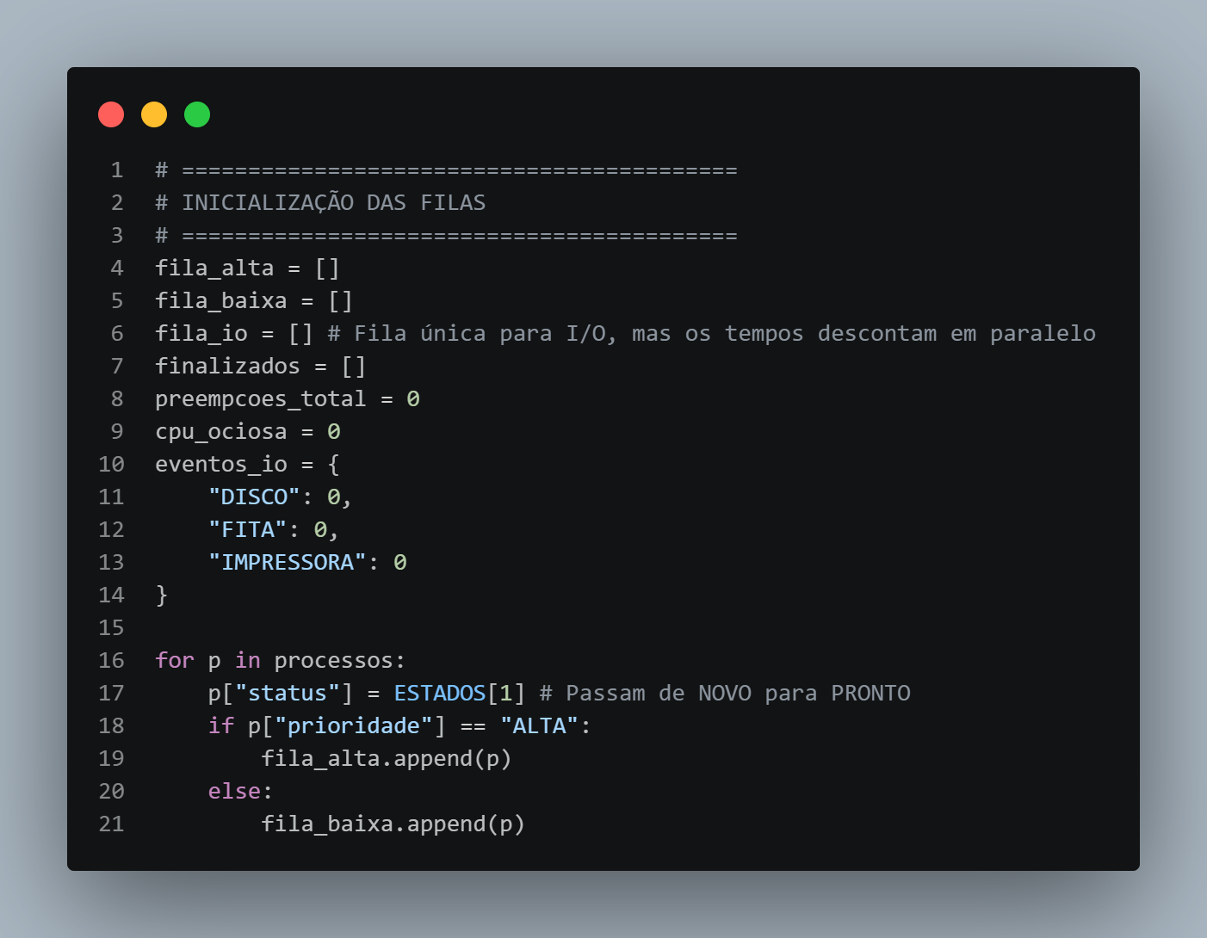
Algoritmo: feedback e I/O
ALGORITMO
5 MIN
As filas representam o comportamento do processo após CPU ou bloqueio.
Regras que guiam o destino
Processo novo
entra na fila ALTA
Fim de quantum
volta para BAIXA
DISCO
retorna para BAIXA
FITA
retorna para ALTA
IMPRESSORA
retorna para ALTA
Premissa declarada: a fila de I/O é única, mas os tempos de bloqueio são descontados em paralelo para simplificar a simulação.
github.com/JKrabbee/sisop-round-robin
Notes:
Encerrar a sessão Algoritmo explicando a regra de retorno de I/O. Reforçar a premissa da fila única com tempos paralelos, porque isso pode ser perguntado na apresentação.

Slide 7
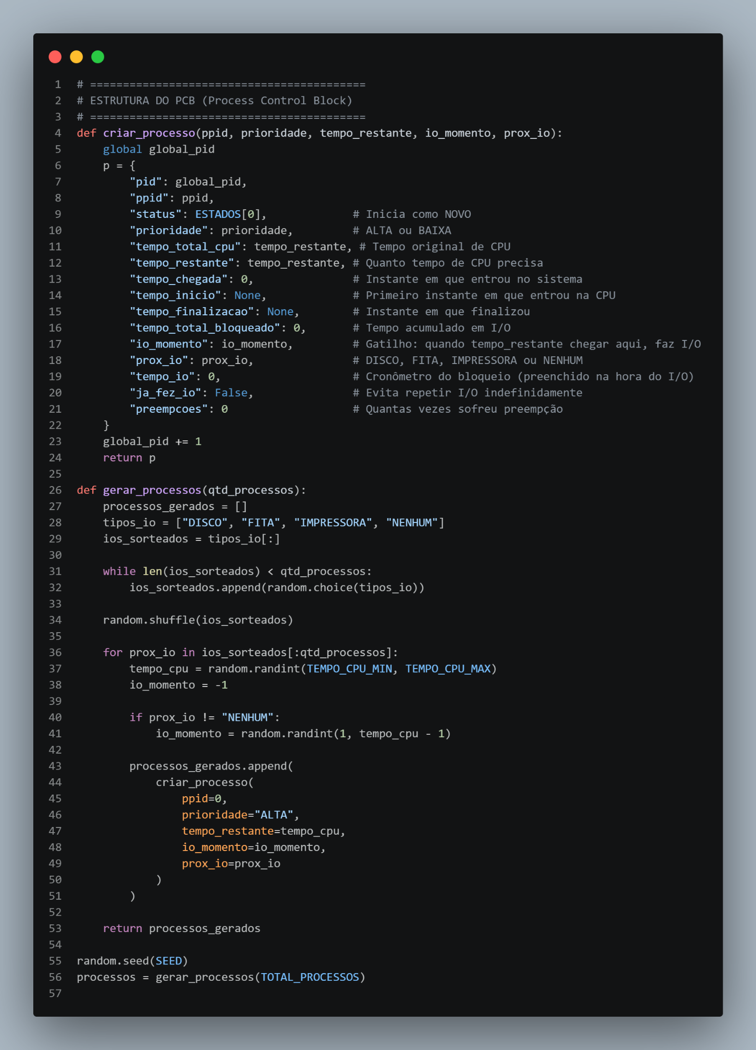
Implementação: PCB do processo
IMPLEMENTAÇÃO
5 MIN
PCB, estruturas de dados e fluxo.
Como representamos o processo
Para respeitar a proposta de evitar uma modelagem OO complexa, cada PCB foi implementado como um dicionário Python. Assim, cada processo carrega tudo que o escalonador precisa para tomar decisões.
• pid e ppid identificam o processo; • status registra o estado atual; • prioridade indica a fila de pronto; • tempo_restante controla a CPU; • prox_io, tempo_io e ja_fez_io controlam bloqueio; • preempcoes ajuda nas métricas finais.
github.com/JKrabbee/sisop-round-robin
Notes:
Sessão Implementação: começar pelo PCB. Explicar que o dicionário é simples, mas contém os campos exigidos pela proposta.

Slide 8
Implementação: filas e métricas
IMPLEMENTAÇÃO
5 MIN
As estruturas ficam separadas para deixar o comportamento do escalonador visível.
Estruturas usadas no script
fila_alta
processos prontos com prioridade alta
fila_baixa
processos prontos rebaixados
fila_io
processos bloqueados aguardando dispositivo
finalizados
processos que encerraram a CPU
eventos_io
contagem por DISCO, FITA e IMPRESSORA
cpu_ociosa
tempo em que não havia processo pronto
Escolha do grupo: usar listas simples para deixar a simulação fácil de defender oralmente.
github.com/JKrabbee/sisop-round-robin
Notes:
Mostrar que as filas são listas. Explicar que isso facilita acompanhar o estado dos processos no loop principal.

Slide 9
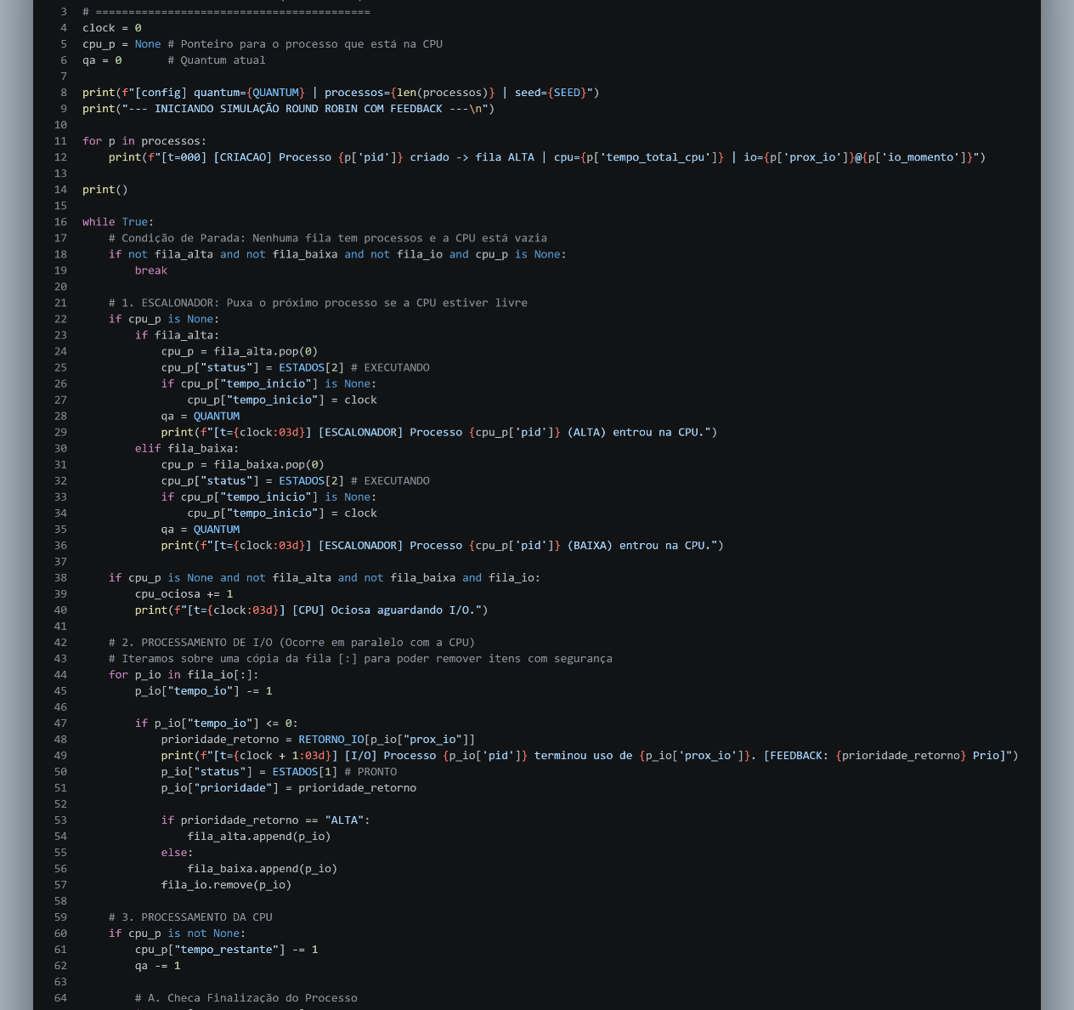
Implementação: loop principal
IMPLEMENTAÇÃO
5 MIN
O clock lógico coordena CPU, I/O e decisões de retorno.
Fluxo em cada unidade de tempo
1
Selecionar processo
fila ALTA antes da BAIXA
2
Atualizar I/O
decrementa bloqueios em paralelo
3
Executar CPU
reduz tempo restante e quantum
4
Tomar decisão
finaliza, bloqueia ou preempta
5
Avançar clock
registra o próximo instante
github.com/JKrabbee/sisop-round-robin
Notes:
Explicar o loop sem entrar em cada linha. O objetivo é mostrar a ordem das decisões: selecionar, atualizar I/O, executar CPU e decidir destino.

Slide 10
Execução: local e Docker
EXECUÇÃO
3 MIN
Como o projeto compila/interpreta e executa.
Execução tradicional
Bônus Docker
python src/main.py
# ou
python3 src/main.py
docker build -t so-escalonador-grupo-2 .
docker run --rm so-escalonador-grupo-2
• Python interpreta o script diretamente; • não há bibliotecas externas; • saída formatada aparece no terminal; • a seed fixa facilita a correção.
• imagem baseada em Python 3.12-slim; • Dockerfile no repositório; • README com comandos de build e run; • relatório PDF incluído na entrega.
Na apresentação, basta clonar o repositório e rodar um dos dois caminhos acima.
github.com/JKrabbee/sisop-round-robin
Notes:
Sessão Execução: mostrar os comandos, explicar que o Docker é bônus, e que a execução tradicional continua funcionando. Duração aproximada: 3 minutos.

Slide 11
Demonstração: o que mostrar no terminal
DEMONSTRAÇÃO
5 MIN
Execução real e explicação da saída.
1
Rodar o projeto
2
Apontar criação
3
Mostrar escalonamento
executar local ou Docker e mostrar a configuração inicial.
processos criados com CPU, I/O e entrada na fila ALTA.
fila ALTA tem preferência; fila BAIXA recebe preemptados.
4
Mostrar I/O
5
Fechar métricas
processo bloqueia e retorna para ALTA ou BAIXA.
preempções, I/O, espera, turnaround e CPU ociosa.
github.com/JKrabbee/sisop-round-robin
Notes:
Sessão Demonstração: este slide é um roteiro para a fala ao vivo. Usar os logs do terminal para comprovar as regras implementadas.

Slide 12
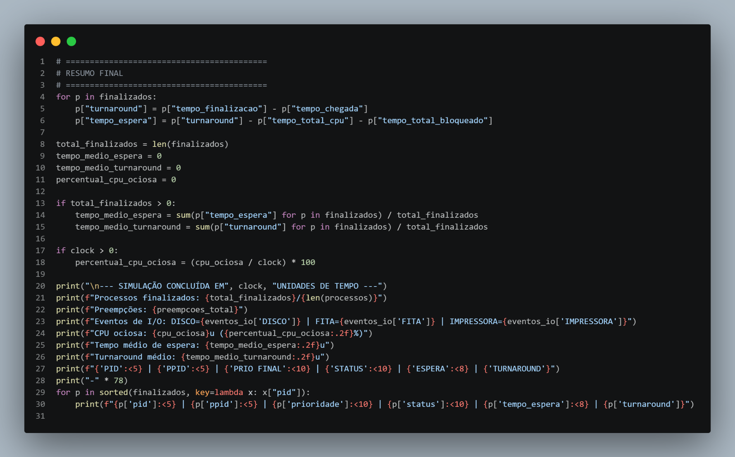
Demonstração: leitura do resumo final
DEMONSTRAÇÃO
5 MIN
As métricas provam que a simulação terminou e permitem interpretar o desempenho.
Como explicar a saída
• Processos finalizados: confirma o encerramento correto; • Preempções: mostra quantas vezes o quantum foi esgotado; • Eventos de I/O: separa DISCO, FITA e IMPRESSORA; • CPU ociosa: indica tempo sem processo pronto; • Tempo médio de espera e turnaround: resumem o comportamento geral.
Fechamento da demonstração: conectar as métricas aos conceitos de SO vistos no trabalho.
github.com/JKrabbee/sisop-round-robin
Notes:
Encerrar explicando o resumo final. Conectar cada métrica ao conceito: espera, turnaround, preempção, bloqueio por I/O e ociosidade da CPU.

Slide 13

Fechamento
O que o grupo conseguiu demonstrar
Escalonamento
Feedback
Round Robin com quantum e preempção.
rebaixamento para fila baixa e retorno por I/O.
Estados de processo
Entrega
NOVO, PRONTO, EXECUTANDO, BLOQUEADO e FINALIZADO.
README, relatório, execução local e Docker bônus.
Perguntas?
Fonte: instruções do trabalho + projeto do grupo
Notes:
Fechar com um resumo do que foi demonstrado e abrir para perguntas. Se estiverem com o tempo apertado, este slide pode ser pulado depois do resumo final.

